Slide 1




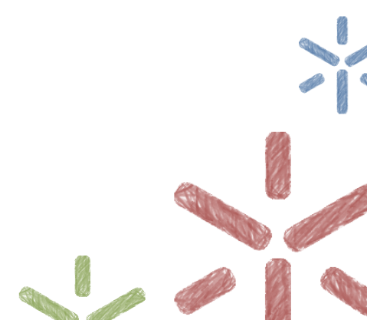
28 de abril de 2015 | Intercâmbio RepositóriUM -
RepositóriUM
10 anos de Acesso Aberto ao Conhecimento
Ricardo Saraiva
rsaraiva@sdum.uminho.pt

Slide 2

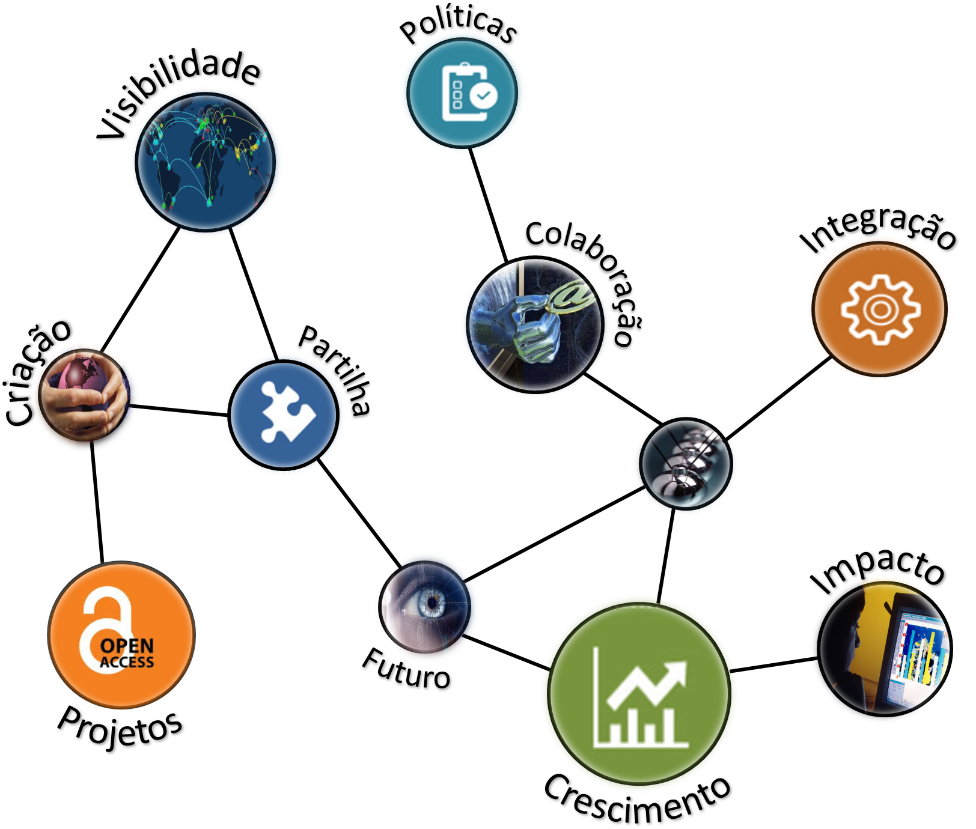

“Palavras chave” da apresentação…

Slide 3

Antecedentes do Acesso Aberto…
Cartas entre “pesquisadores”…
Primeiras revistas científicas (1665)
Profissionalização e comercialização das revistas científicas (segunda metade do séc. XX)
Envio dos “preprints” ou “reprints” por correio entre os pesquisadores
Origem da OAI (2002)
Criação do Arxiv (1991)

Slide 4
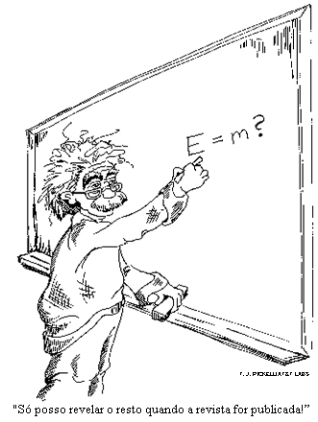
A “Crise” dos periódicos…
As barreiras ao acesso traduzem-se numa perda de eficiência do sistema de comunicação da ciência, e em limitações ao impacto e reconhecimento dos resultados alcançados pelos investigadores e as instituições onde trabalham.
Notes:
Por isso, tornar o trabalho científico publicamente acessível é o principal interesse do investigador.
“From the authors viewpoint, toll-gating access to their findings is as counterproductive as toll-gating access to commercial advertisements.” - Steven Harnad (2001)

Slide 5
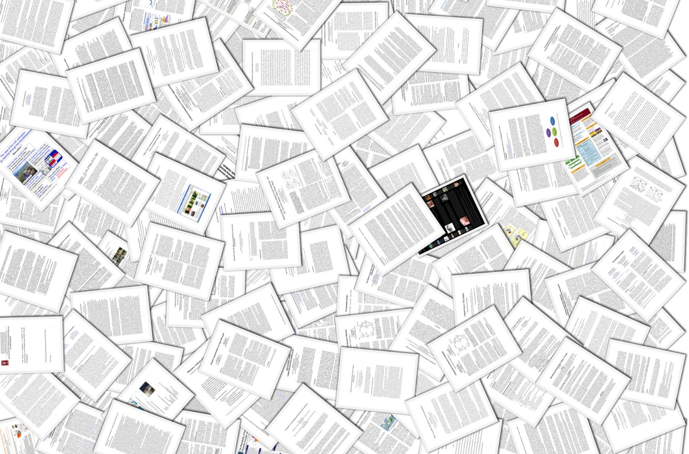
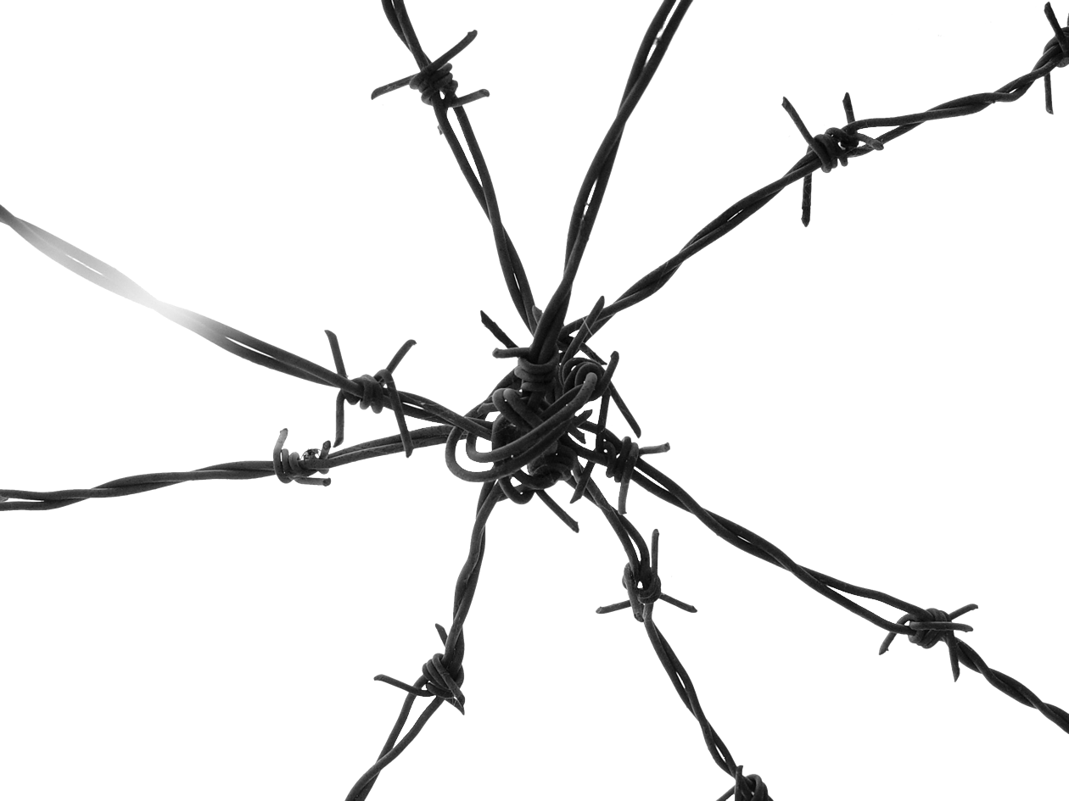
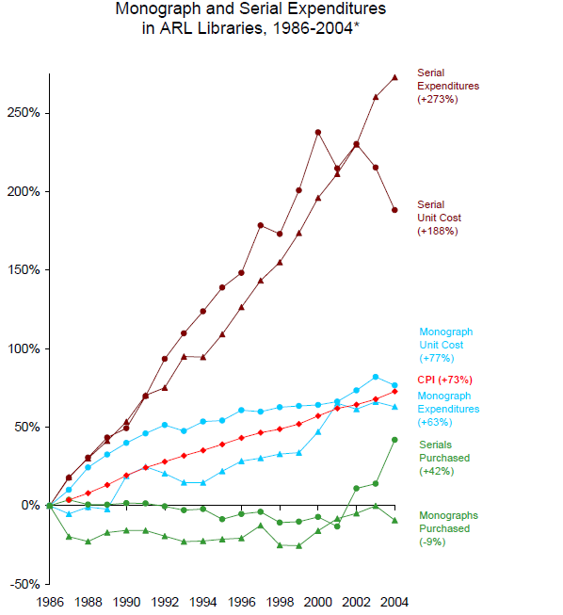
A “Crise” dos periódicos…
Notes:
O mundo académico perdeu o controlo sobre o sistema de comunicação da ciência.
Aumento constante dos preços dos periódicos (custo médio das assinaturas cresceu 215% entre 1986 e 2003, nos EUA, contra 68% de inflação nesse período), acompanha um movimento de grande concentração (quase monopolista) na indústria da informação de Ciência e Tecnologia.

Slide 6
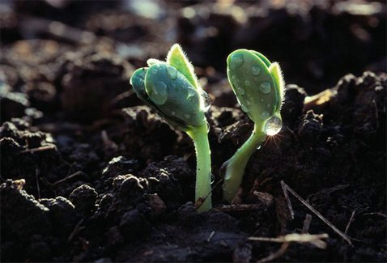
A “UTOPIA” de Budapeste…
«Uma velha tradição e uma nova tecnologia convergiram para tornar possível o aparecimento de um bem público sem precedentes. A velha tradição é a boa-vontade de investigadores e cientistas publicarem os resultados da sua investigação em revistas científicas, sem qualquer remuneração, apenas em prol da investigação e difusão do conhecimento. A nova tecnologia é a Internet. O benefício público que as duas possibilitam é a distribuição eletrónica, a uma escala mundial, da literatura científica com revisão pelos pares, de forma gratuita e sem restrições de acesso a investigadores, docentes, alunos e outros indivíduos interessados. A eliminação de barreiras de acesso à literatura científica ajudará a acelerar a investigação, a enriquecer a educação (...)».
Tradução de BUDAPEST OPEN ACCESS INITIATIVE [em linha]. 14 fev. 2002. [Consultado em 23 Nov. 2015]. Disponível em <URL: http://www.soros.org/openaccess/read.shtml>
Notes:
O Movimento de Acesso Livre…
Causas:
consciência das limitações e contradições do atual sistema de comunicação científica
possibilidades tecnológicas
Objectivos:
Maximizar o impacto da investigação, maximizando o acesso aos seus resultados
Reassumir o controlo do sistema de comunicação da ciência

Slide 7
A “UTOPIA” de Budapeste…
“A distribuição mundial da literatura publicada em revistas com peer-review e o acesso completamente livre e irrestrito a essa literatura por todos os cientistas, académicos, professores, estudantes e outras mentes curiosas. A remoção das barreiras a esta literatura acelerará a investigação, enriquecerá a educação, (...), e estabelecerá as fundações para unir a humanidade num comum diálogo intelectual e procura de conhecimento.”
Tradução de BUDAPEST OPEN ACCESS INITIATIVE [em linha]. 14 fev. 2002. [Consultado em 23 Nov. 2015].Disponível em <URL: http://www.soros.org/openaccess/read.shtml>
Notes:
As barreiras ao acesso traduzem-se numa perda de eficiência do sistema de comunicação da ciência, e em limitações ao impacto e reconhecimento dos resultados alcançados pelos investigadores e as instituições onde trabalham.

Slide 8
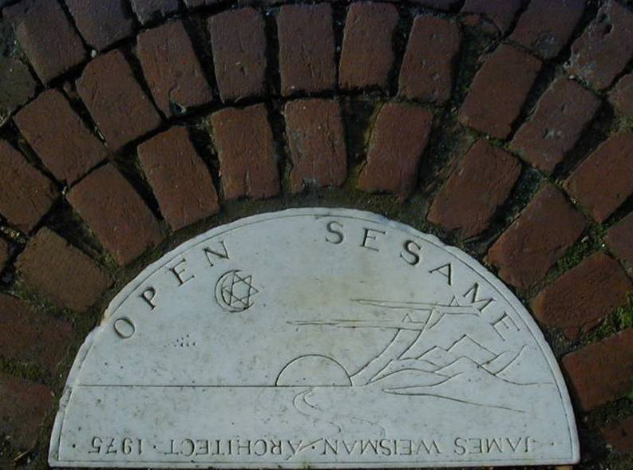
O que é o Open Access?
Open Access, “Acesso Aberto” (ou "Acesso Livre" ) significa a disponibilização livre na Internet de cópias gratuitas, online, de artigos de revistas científicas revistos por pares (peer-reviewed), bem como outras publicações académicas e científicas (comunicações em conferências, teses e dissertações, relatórios técnicos, etc.).
Notes:
Ao contrário de outros autores, os pesquisadores e académicos publicam os resultados do seu trabalho não para obterem rendimentos (direitos de autor, royalties, etc.), mas para obterem outro tipo de recompensa: impacto da publicação.
Os pesquisadores são recompensados (progressão na carreira, financiamento dos seus projetos, prémios científicos, etc.), pela sua produtividade científica, que é avaliada não apenas pela sua dimensão (quantidade), mas sobretudo pelo seu impacto (qualidade).

Slide 9
Acesso Aberto a quê?
Essencial:
Aos cerca de 2.5 milhões de artigos publicados por ano, a nível mundial, em cerca de 29,000 revistas com peer-review em todas as disciplinas académicas e cientificas.
Acesso Livre a quê?
Opcional:
A comunicações, teses e dissertações, relatórios, working papers, artigos não revistos (preprints); monografias; etc.
Não Aplicável:
O Acesso Aberto não se aplica a livros sobre os quais os autores pretendam obter receitas ou textos não académicos, como notícias ou ficção.

Slide 10
Acesso Aberto porquê?
Promover a eficiência e o progresso da investigação e da ciência…

Slide 11


A ciência “normal” é cumulativa….
“What Descartes did was a good step. You have added much several ways, & especially in taking ye colours of thin plates into philosophical consideration. If I have seen further it is by standing on ye shoulders of Giants.“
Isaac Newton - Carta para Robert Hooke
(15 de Fevereiro de 1676)

Slide 12
Acesso Aberto porquê?
Promover a eficiência e o progresso da investigação e da ciência…
Aumentar a visibilidade, o acesso, a utilização e o impacto dos resultados de pesquisa.
Melhorar a monitorização, avaliação e gestão da atividade científica.

Slide 13

Duas vias para o Acesso Aberto
Dourada: Publicar os artigos em revistas de acesso aberto sempre que existam revistas adequadas para o efeito (presentemente mais de 10400, ≃ 36% - ver www.doaj.org).
Verde: Depositar os artigos em repositórios (actualmente mais de 2800 – ver www.opendoar.org) independentemente das revistas onde se publicam (incluindo as comerciais, presentemente cerca de 29000, ≃ 64%).

Slide 14
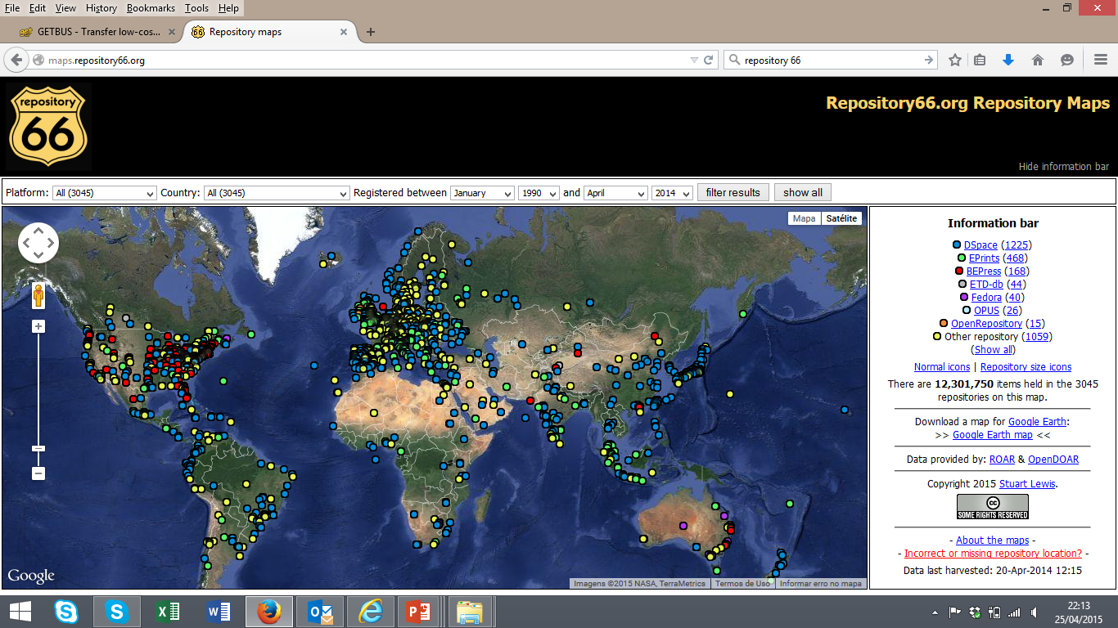
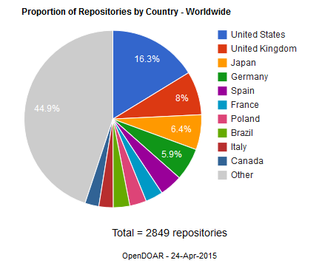
Os repositórios no mundo…

Slide 15
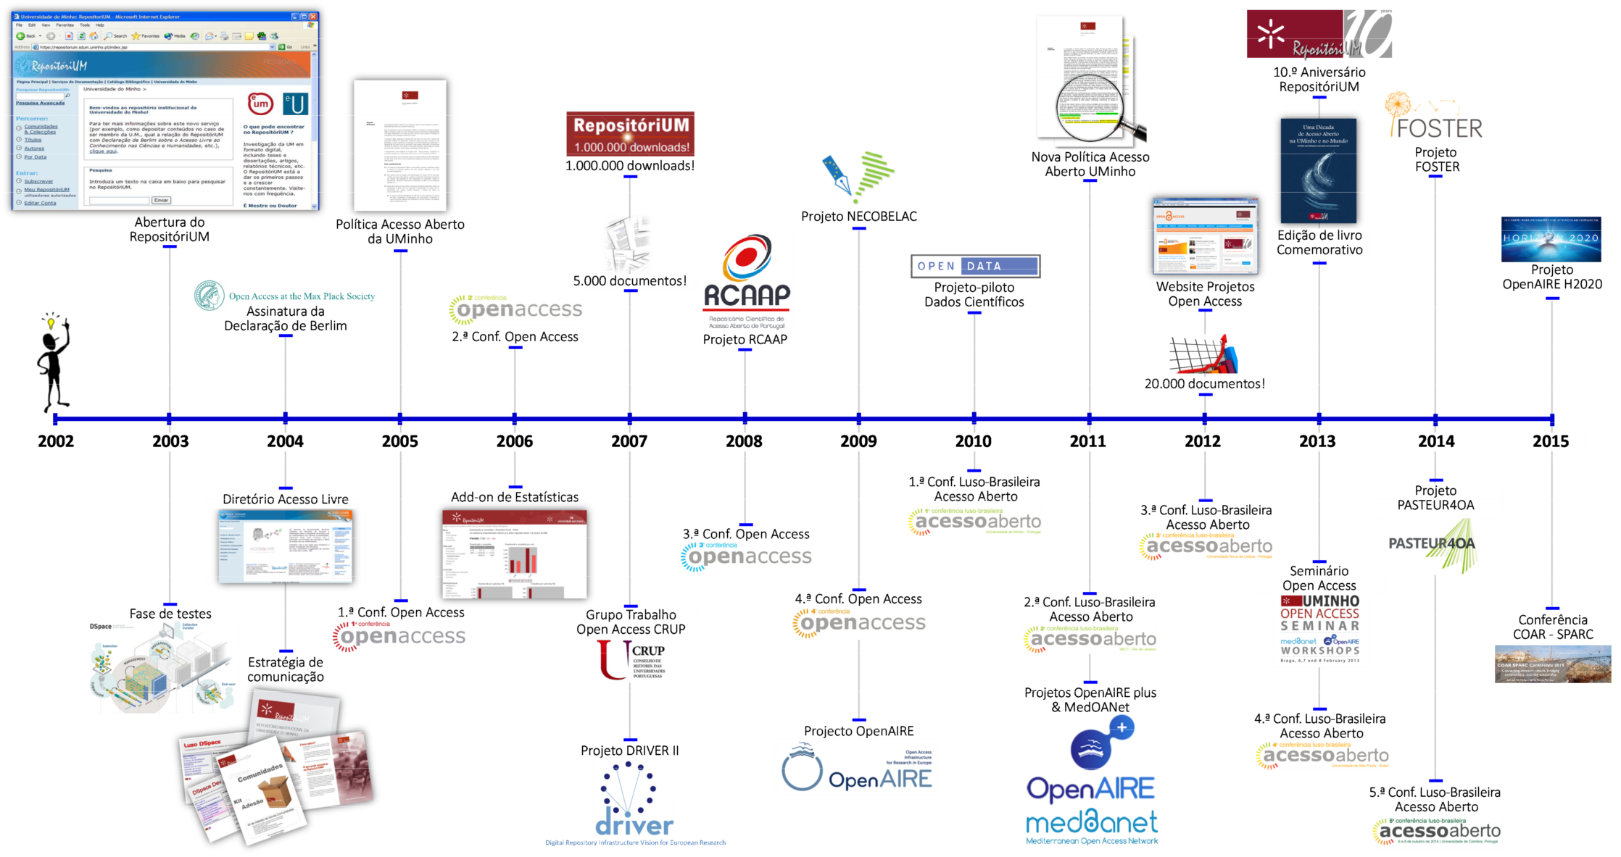
Timeline do Acesso Aberto
na Universidade do Minho

Slide 16
1
Criação
Notes:
Podemos apontar três elementos inspiradores que convergiram para a criação de um repositório
institucional na Universidade do Minho (UMinho)
1) SPARC Position Paper sobre repositórios institucionais. Este contacto inicial com o conceito e com as tecnologias
associadas aos repositórios permitiu transformar uma ideia pré-existente de desenvolvimento de um sistema para acolher teses e dissertações digitais, para um repositório institucional
2) participação de um membro dos SDUM no Workshop promovido pelo Open Archives Forum (2002)… maior conhecimento do protocolo OAI-PMH
3) desafio lançado pelo governo português, através da Unidade de Missão Inovação e Conhecimento (UMIC), às universidades portuguesas para que apresentassem ideias e projetos no quadro de uma iniciativa de modernização que o governo pretendia lançar em 2003.

Slide 17
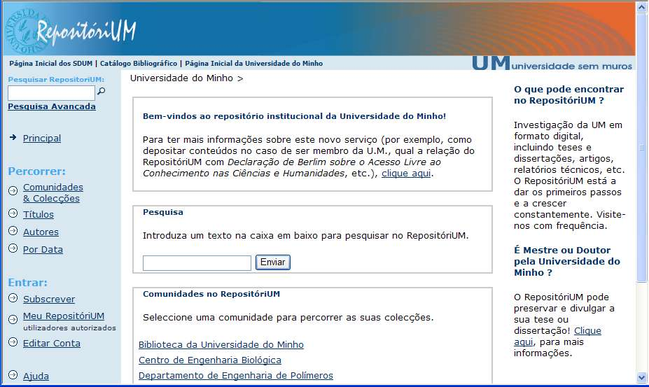
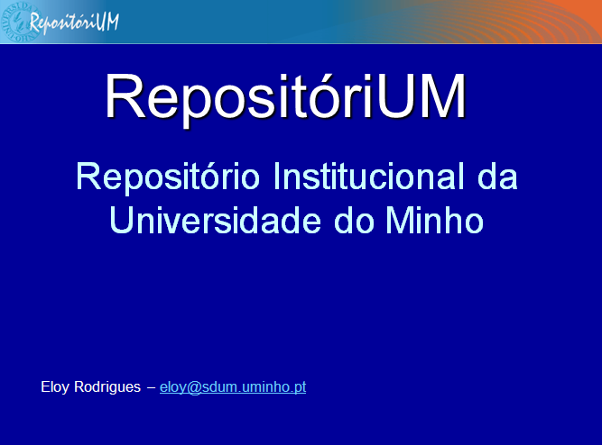
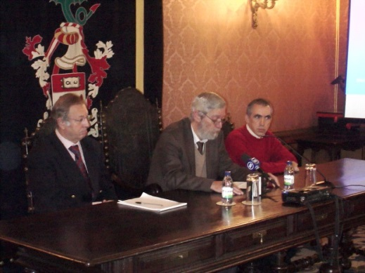
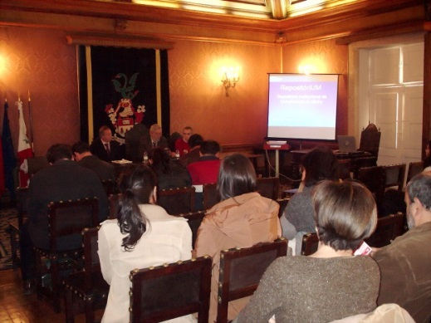
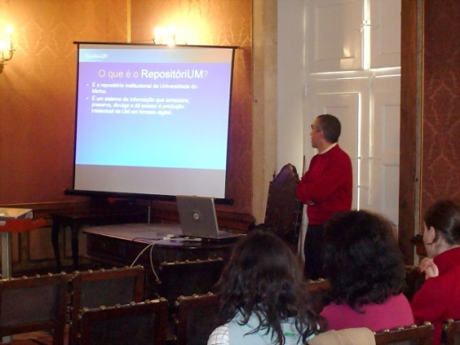
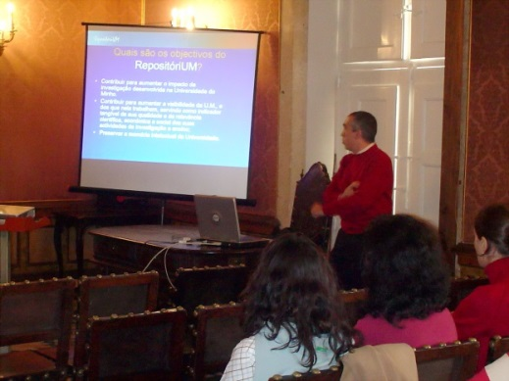
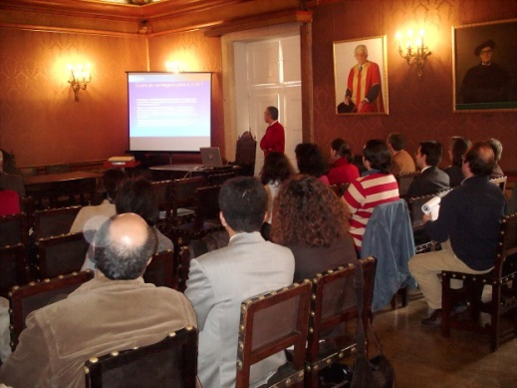
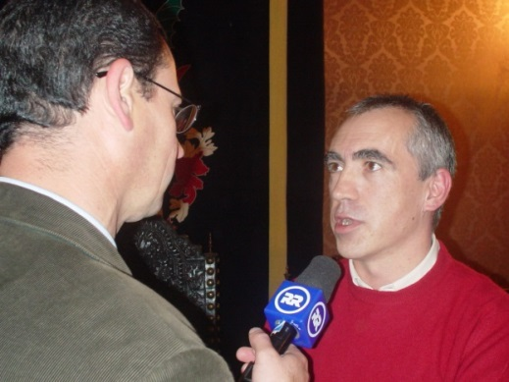

Criação
Novembro 2003
Seg. | Ter. | Qua. | Qui. | Sex. | Sáb. | Dom.
 |  |  |  |  | 1 | 2
3 | 4 | 5 | 6 | 7 | 8 | 9
10 | 11 | 12 | 13 | 14 | 15 | 16
17 | 18 | 19 | 20 | 21 | 22 | 23
24 | 25 | 26 | 27 | 28 | 29 | 30
Notes:
O RepositóriUM foi constituído com o objetivo de armazenar, preservar, divulgar e dar acesso à produção intelectual da Universidade do Minho em formato digital.

Slide 18
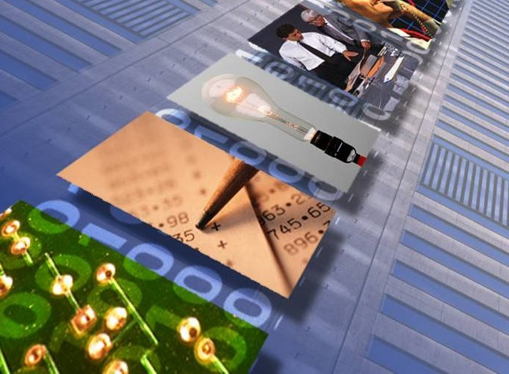

Criação
  1.º repositório institucional lusófono
1.ª instalação DSpace em língua portuguesa
  1.º projeto e–UM a entrar em funcionamento

Slide 19
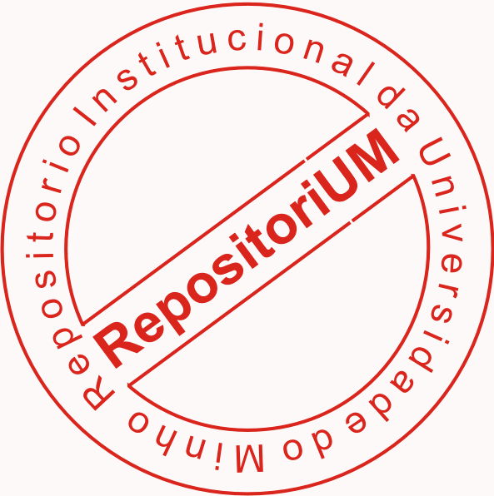
Objetivos do RepositóriUM
      Contribuir para aumentar o impacto da investigação desenvolvida na Universidade, aumentando a sua visibilidade e acessibilidade;
      Preservar a memória intelectual da Universidade do Minho;
      Facilitar a gestão da informação na Universidade do Minho.
Notes:
Contribuir para aumentar o impacto da investigação desenvolvida na Universidade, aumentando a sua visibilidade e acessibilidade;
Preservar a memória intelectual da Universidade do Minho;
Facilitar a gestão da informação na Universidade do Minho.

Slide 20
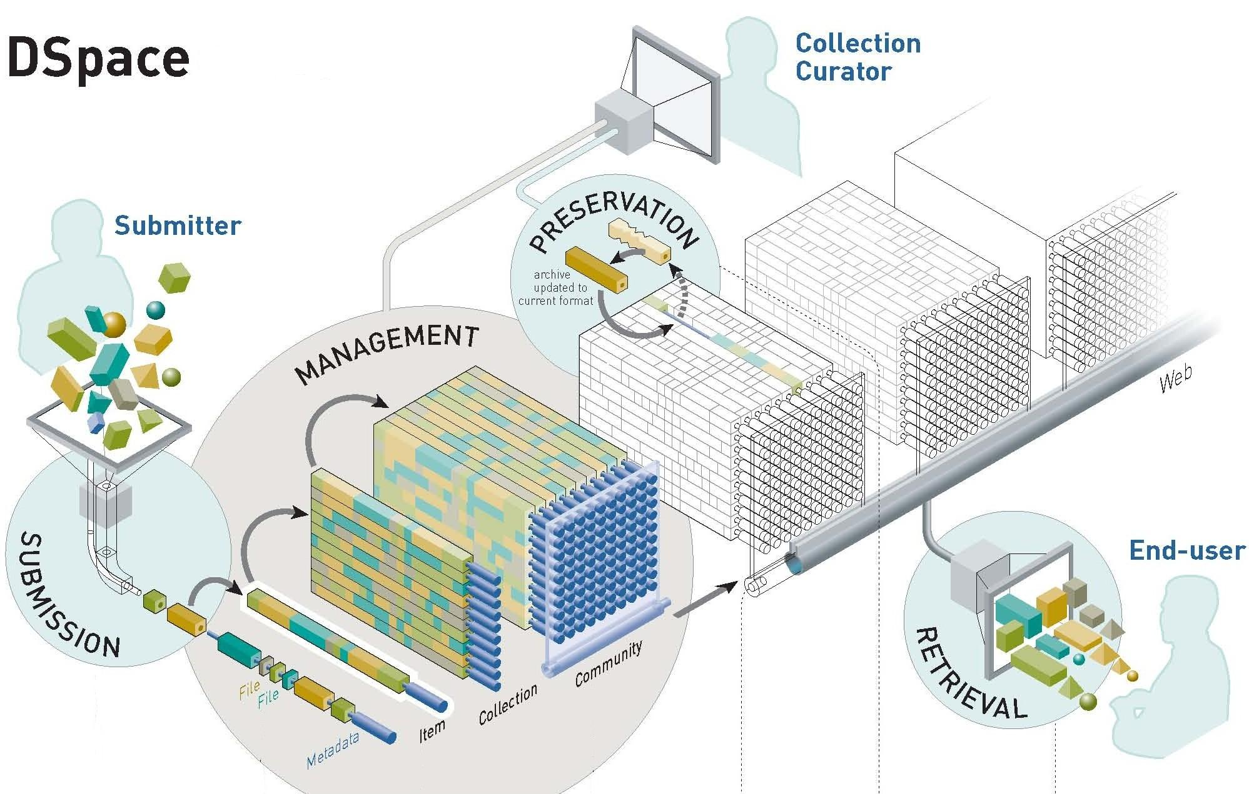
DSpace: A plataforma do RepositóriUM
O DSpace foi um projeto desenvolvido originalmente pelas bibliotecas do Massachusetts Institute of Technology (MIT) para recolher, preservar, gerir e disseminar a produção intelectual dos seus investigadores.
Resultou de um esforço conjunto de pesquisa e desenvolvimento do MIT e da Hewlett-Packard (HP).
O sistema foi disponibilizado publicamente em Novembro de 2002 de acordo com os termos da BSD open source license (sistema gratuito e de código aberto).
Atualmente é gerido pela fundação DuraSpace e com o apoio de uma comunidade de desenvolvedores bastante ativa.
Notes:
Para decidir qual a solução que seria usada para a implementação do Repositório Institucional da Universidade do Minho, foi realizado um estudo prévio das plataformas na altura existentes para a constituição e gestão de repositórios institucionais.
Em resultado da análise das suas funcionalidades, em função dos objetivos definidos na Universidade, foi selecionada a plataforma DSpace.
Existem três listas:
DSpace-Tech para apoio técnico
DSpace-General para aspectos gerais e notícias
DSpace-Dev orientado a discussões sobre o desenvolvimento do sistema

Slide 21
Quais são as grandes linhas de orientação?
O RepositóriUM está organizado em comunidades
As comunidades correspondem a unidades orgânicas (Departamentos, Centros de Pesquisa, etc.) da UMinho
Cada comunidade pode criar várias coleções

Slide 22
Que tipo de documentos podem ser integrados?
Condições básicas para que os conteúdos possam ser integrados no RepositóriUM:
  Ser produzido por (autor ou co-autor) membro da UMinho;
  Resultar de atividades de investigação, desenvolvimento ou ensino;
  Não ser efémero (os depósitos devem ser assumidos como contribuições permanentes para o RepositóriUM);
  Estar em formato digital;
  Estar completo (com o texto integral) e pronto para disseminação pública;
  O autor deve poder, e estar disposto a, conceder à Universidade do Minho o direito não-exclusivo de preservar e dar acesso ao seu trabalho através do RepositóriUM;

Slide 23
Implementação do RepositóriUM
Iniciada em Maio de 2003. Quatro fases:
  1ª Fase - Instalação, Configuração, Tradução e Formação
  2ª Fase - Carregamento de Teses e Dissertações
  3ª Fase - Constituição de Comunidades Piloto
  4ª Fase – Divulgação Pública – 20 de Novembro
Notes:
Este projecto foi iniciado em Maio de 2003 e teve essencialmente 4 Fases.
A 1ª fase de implementação foi de Instalação, Configuração, Tradução e Formação
Após instalação da infra-estrutura física e lógica, e efectuada uma análise mais aprofundada de todas as suas funcionalidades, foram iniciadas as tarefas de configuração, desenvolvimento da interface gráfica, personalização e tradução da interface para a língua portuguesa.
Posteriormente foi dadas sessão de formação dos técnicos envolvidos em tarefas associadas ao novo sistema.

Slide 24
A evolução do RepositóriUM em 2004…
Primeiro semestre de 2004
  Contacto escrito com todas as unidades da UMinho
  Apresentação do RepositóriUM a 10 unidades (Departamentos/Escolas) da UMinho
  2 novas comunidades constituídas
  3 das comunidades piloto paralisaram o depósito de documentos

Slide 25
A evolução do RepositóriUM em 2004…
Conclusão
  O número de documentos
  O número de comunidades
Evoluiu mais lentamente do que o previsto e desejável
Principal dificuldade – o depósito de conteúdos (auto-arquivo) pelos autores:
  Dúvidas e dificuldades relacionadas com a propriedade intelectual e direitos de autor (copyright) das publicações;
  Procedimentos de trabalho, hábitos, valores, expectativas e receios diversos em diferentes comunidades científicas;
  Inércia ou sobrecarga de trabalho dos autores;
  Dificuldades e barreiras tecnológicas

Slide 26

A estratégia definida

Slide 27
A estratégia definida
Estratégia de comunicação e promoção no interior e exterior da Universidade
Participação ativa na comunidade internacional relacionada com o Open Access, os Repositórios Institucionais e o DSpace
Desenvolvimento de serviços de valor acrescentado para os autores
Definição de uma política institucional de AA para a Universidade do Minho

Slide 28
2
Colaboração I&d

Slide 29
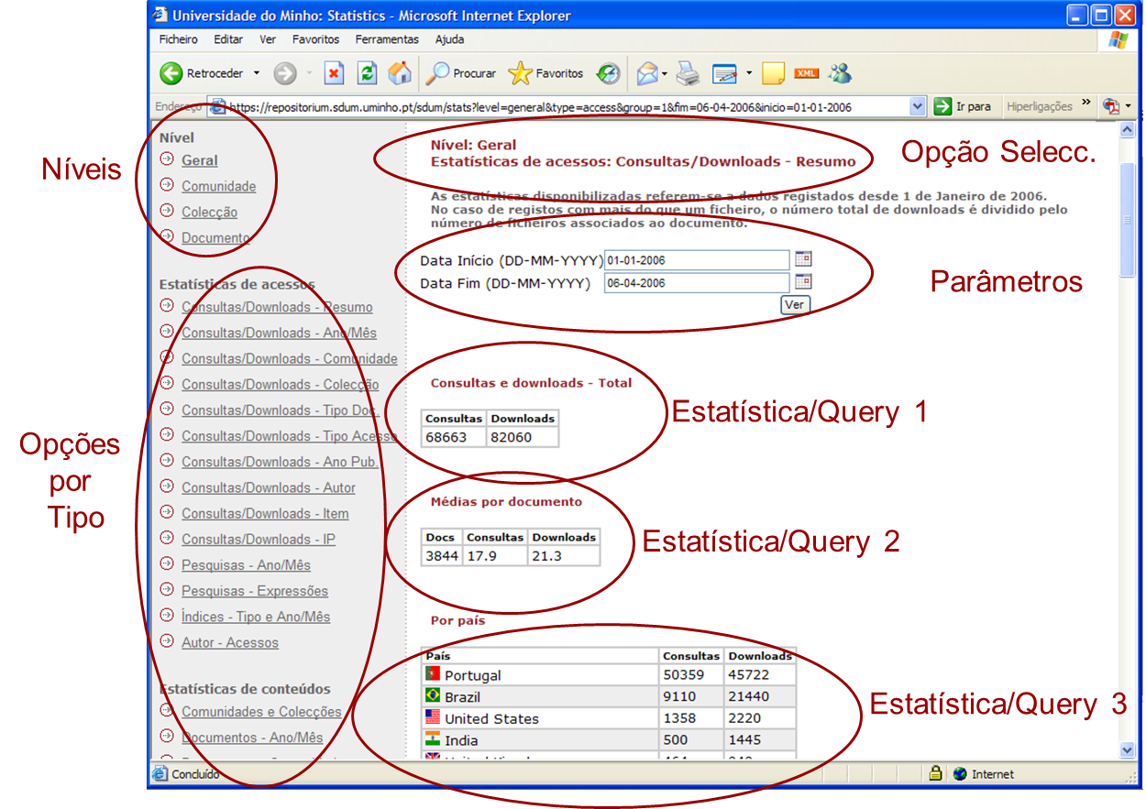
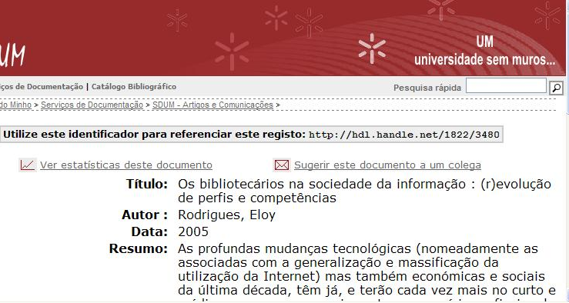
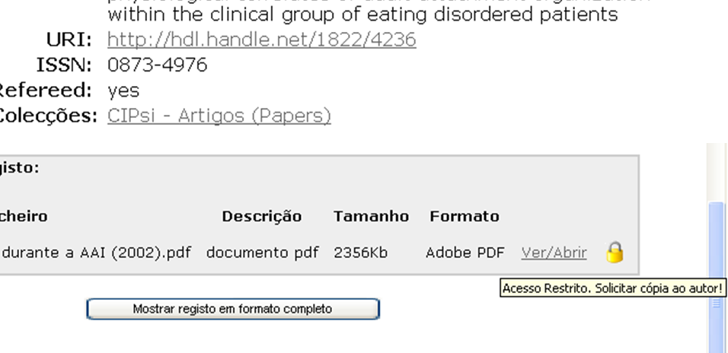
Colaboração I&D
Add-on de estatísticas
Add-ons desenvolvidos pelos SDUM
Add-on sugerir cópia a um colega
Add-on pedir cópia ao autor

Slide 30
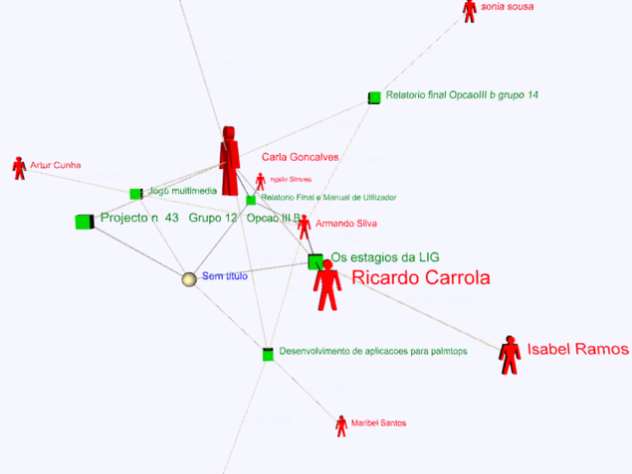
Colaboração I&D
Outros Add-ons desenvolvidos no âmbito do grupo Odisseia (Ontologias, Comentário e Teia de Comunicação) e do RCAAP (OAI-Extended)

Slide 31
Colaboração I&D
Participação no projeto inicial do Google Scholar

Slide 32
Colaboração I&D
http://lusodspace.sdum.uminho.pt
http://dspace-dev.dsi.uminho.pt
Nota: atualmente encontram-se descontinuados!

Slide 33
3
Políticas

Slide 34
Políticas (2004)
Os docentes e investigadores da Universidade do Minho (…) devem depositar as suas publicações e documentos no RepositóriUM – Repositório Institucional da Universidade do Minho, para disponibilização em acesso livre, com as exceções definidas;
As unidades orgânicas (centros de investigação e departamentos) devem subscrever e adotar políticas de auto-arquivo/depósito da produção científica;
Os autores de teses e dissertações aprovadas pela Universidade do Minho deverão autorizar o depósito da sua tese e dissertação no RepositóriUM.

Slide 35
Incentivo financeiro em 2005
No ano de 2005, a Reitoria atribuiu um financiamento adicional aos departamentos e centros de pesquisa, em função do nível de cumprimento da política.

Slide 36
Incentivo financeiro em 2005
O incentivo foi distribuído aos departamentos/centros de pesquisa, e não diretamente aos pesquisadores
O total que cada departamento/centro de pesquisa recebeu foi calculado em função de:
  Tipo de documento auto-arquivado (artigos peer-reviewed = 1; comunicações em conferência peer-reviewed = 0,5; outros documentos = 0,1);
  Data de publicação (2004 e 2005 = 1; anteriores a 2004 = 0,3);
  Política de Centro de pesquisa/Departamento (Departamentos que adotassem um politica de auto-arquivo baseada no modelo da politica da UMinho = 1; Centros de Pesquisa/Departamentos sem política = 0,3).

Slide 37
Incentivo financeiro em 2005
No sentido de incentivar este processo, e de corresponder à efectiva adesão à Política definida, a atribuição de financiamento foi realizada em 2005, da seguinte forma:
1. A dotação de 99.000 euros é atribuída em três tranches:
  a. Janeiro a Abril – 41.000 euros
  b. Maio a Agosto – 33.000 euros
  c. Setembro a Dezembro – 25.000 euros
2. São apenas contabilizadas as inserções efectuadas no RepositoriUM nos períodos referidos no ponto anterior, ponderadas de acordo com o seguinte sistema de pesos:
  a. Post-prints de artigos publicados em revistas com refereeing – 1
  b. Comunicações a conferências com refereeing – 0,5
  c. Documentos sem refereeing ou sem publicação externa – 0,1
São consideradas como referidas ao período de Janeiro a Abril de 2005 as inserções anteriormente efectuadas pelos docentes/investigadores pertencentes às unidades que já tinham presença no RepositóriUM antes de 2005.
Adicionalmente, as publicações referidas em a) e b) serão ponderadas em função da data da sua publicação, da seguinte forma:
  a. Publicadas no último ano, e até ao presente ano - 1
  b. Publicadas em anos anteriores - 0,3
3. Em função da afiliação identificada na inserção, a pontuação será ponderada com um factor associado à formalização por parte da unidade de uma política de auto-arquivo, de acordo com o modelo incluído no Despacho RT-56/04, da seguinte forma:
  a. Unidade com política de auto-arquivo formalizada – 1
  b. Unidade sem política de auto-arquivo formalizada – 0, 3.

Slide 38
Incentivo financeiro em 2005
Em 2006, houve ainda um incentivo financeiro associado à Política de auto-arquivo, mas o valor foi significativamente inferior (cerca de 1/3)
O incentivo foi descontinuado a partir de 2006

Slide 40
Mas…
Sem qualquer incentivo financeiro e sem ferramentas institucionais para monitorizar e estimular o cumprimento da política institucional de auto-arquivo, de 2007 a 2010…
Notes:
Porém, o impacto desta política no desenvolvimento do RepositóriUM foi também profundo e duradouro. Desde logo, a entrada em vigor desta política desencadeou
de imediato a adesão ao RepositóriUM da esmagadora maioria das unidades orgânicas que ainda não o tinham feito.

Slide 42
Upgrade da Política AA da UMinho (2010)

Slide 43
Porquê o upgrade da Política AA da UMinho (2010)?
O número e a percentagem do output de publicações da UMinho depositadas no RepositóriUM estava a decrescer desde 2007.
O Acesso Aberto é considerado como um fator relevante na estratégia de visibilidade da UMinho.
Continuar e melhorar a experiência da UMinho em iniciativas e projetos de Acesso Aberto e manter a UMinho na linha da frente neste domínio.

Slide 44
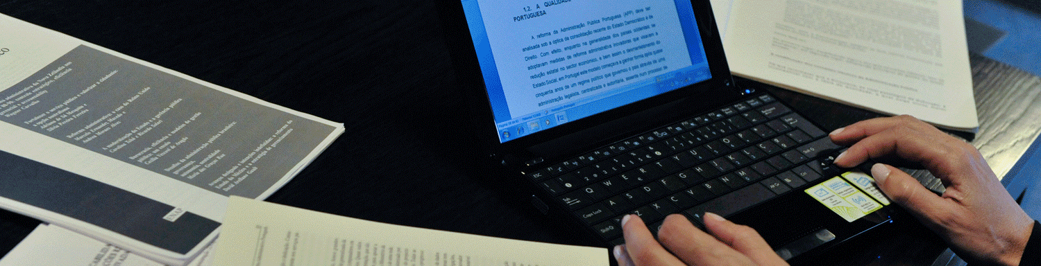

University of Minho
An Open Access pioneer
[2003-2013]
OA was integrated in the University Action Plan for 2009-2013

Slide 45
Políticas (2010)
1. A Universidade do Minho requer:
a) Que todos os docentes e investigadores da Universidade depositem obrigatoriamente no RepositóriUM – Repositório Institucional da Universidade do Minho uma cópia electrónica de todos os artigos de revistas científicas, comunicações a congressos, conferências e outros textos científicos, com data posterior a Janeiro de 2011, que constem dos seus currículos e dos relatórios de actividades dos centros de investigação a que estão vinculados.
b) Que o depósito das publicações acima referidas seja realizado imediatamente após a publicação (ou aceitação para publicação no caso dos artigos de revistas). A descrição das publicações (metadados como o título, autores, título da revista, etc.) ficará sempre disponível em acesso livre. O acesso ao texto integral das publicações depositadas no RepositóriUM deverá ser, sempre que possível, livre e imediato, mas será definido de acordo com a vontade do(s) autor(es) e em conformidade com eventuais períodos de embargo ou restrições determinadas pelas regras de direitos de autor que se apliquem;

Slide 46
Políticas (2010)
2. Que os autores de teses de doutoramento e de dissertações de mestrado aprovadas pela Universidade do Minho autorizem o depósito da sua tese no RepositóriUM, assinando a respectiva declaração, de acordo com o estabelecido nos regulamentos dos ciclo de estudos conducentes aos graus de Mestre e de Doutor. A definição das condições de acesso (acesso livre e universal imediato, acesso restrito à Universidade do Minho, acesso embargado entre 1 e 3 anos, ou, em circunstâncias excepcionais devidamente justificadas, por mais de 3 anos, contados a partir da data da defesa) é feita conjuntamente pelo autor da tese ou dissertação e pelo(s) seu(s) supervisor(es).
3. A partir de Janeiro de 2011, em todas as listagens de publicações científicas, individuais ou de UOEI, produzidas na Universidade do Minho e incluídas em relatórios de actividades, processos de concurso ou avaliação, etc., as referências a publicações com data igual ou superior a Janeiro de 2011 deverão conter obrigatoriamente um apontador para a versão da publicação depositada no RepositóriUM.

Slide 47
… o que devem fazer os pesquisadores
Depositar uma cópia eletrónica de todos os artigos de revistas científicas, comunicações a congressos, conferências e outros textos científicos, com data posterior a Janeiro de 2011, que constem dos seus currículos e dos relatórios de actividades dos seus centros de investigação;
Depositar imediatamente após a publicação (ou aceitação para publicação no caso dos artigos de revistas)

Slide 48
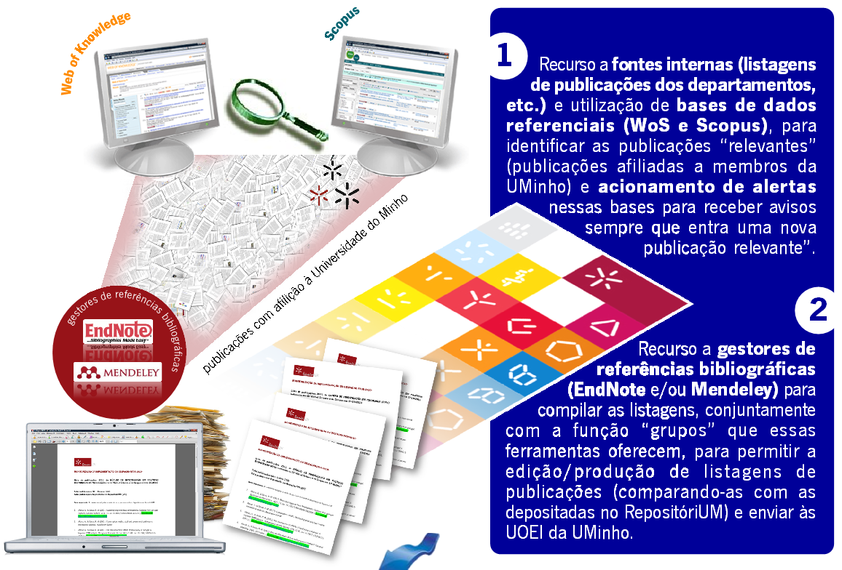
Acompanhamento e monitorização da política

Slide 49
A importância da monitorização…
1.ª Monitorização
2.ª Monitorização
3.ª Monitorização

Slide 50
Monitorização da Política 2011

Slide 51
Monitorização da Política 2012

Slide 52
Monitorização da Política AA 2013

Slide 53
Monitorização da Política AA 2014

Slide 54
A importância da monitorização…
Ano depósito 2014 | Ano Pub. N (2014) | Ano Pub. N -1 | Ano Pub. N -2 | Ano Pub. > N -3 | Ano Pub. > N -4 (…)
N.º Pub. Depositadas | 1921 | 1900 | 386 | 136 | 493

Slide 55
Algumas considerações sobre a “nova” política AA da UMinho …
Impacto significativo da nova política no comportamento dos membros da UMinho
O número de documentos e o número de membros da Universidade do Minho que depositaram documentos quase triplicou comparativamente com igual período de 2010
A nova política teve impacto não apenas nas publicações de 2011, mas também em publicações de anos anteriores
A monitorização periódica é um importante contributo para o sucesso da política
Verifica-se um aumento muito significativo da atividade de auto-arquivo após a comunicação dos resultados de cada monitorização às unidades orgânicas.

Slide 56
4
Crescimento

Slide 57

Alguns dados sobre o RepositóriUM…

Slide 58
Documentos / ano

Slide 59
Depositantes / ano

Slide 60
Tipo de depósitos em 2014
N=6036

Slide 61
Tipo de depósitos em 2014
N=6036
Notes:
26% Batch
74% Auto-arquivo

Slide 62
Tipo de documentos

Slide 63
Tipos de acesso

Slide 64
Produção Científica da UMinho no RepositóriUM

Slide 65
5
Visibilidade

Slide 66
Downloads por ano
Desde de 2003 mais de 12.400.000!

Slide 67
Origens dos downloads em 2014

Slide 68
Visitas por mês/ano

Slide 69
Origens do tráfego em 2014

Slide 70

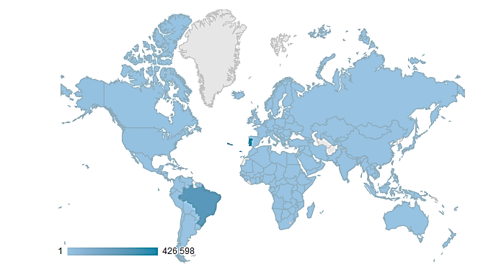
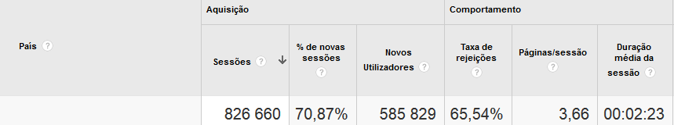
Cobertura regional em 2014
Por país/território

Slide 71

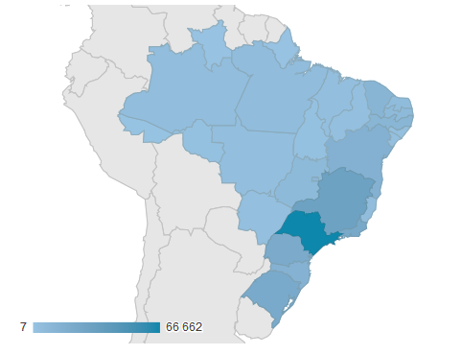
Detalhe de país
Brasil

Slide 72
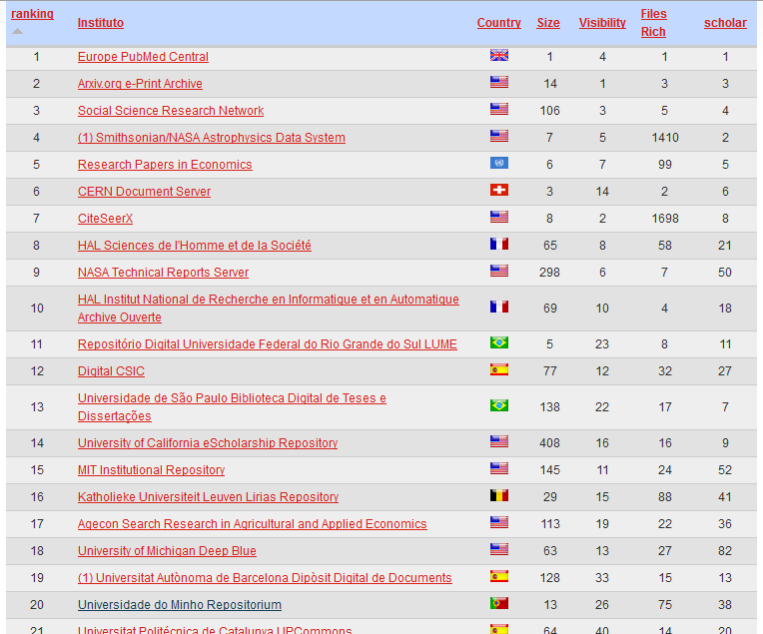

Ranking Web of World Repositories (Janeiro 2015)
Fonte: Ranking Web of World Repositories (Janeiro 2015) [http://repositories.webometrics.info/en/world]

Slide 73
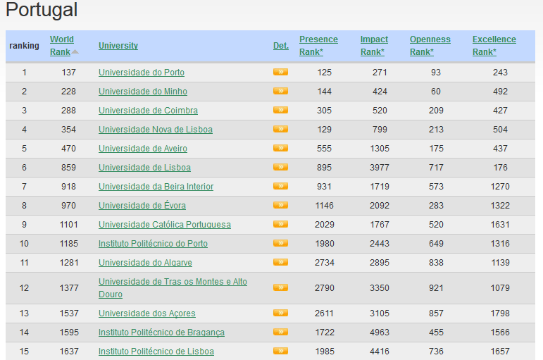
Ranking Web of Universities
(Janeiro 2014) Top Portugal
Fonte: Ranking Web of Universities (Janeiro 2015) [http://www.webometrics.info/en/Europe/Portugal]

Slide 74

Outros Rankings…

Slide 75
6
Impacto

Slide 76
Componentes da vantagem OA
EA + QA + UA + (CA) + (QB)
EA: Early Advantage >> Vantagem da Antecipação
QA: Quality Advantage (Seglen 80/20 effect) >> Vantagem da Qualidade
UA: Usage Advantage >> Vantagem do Uso
(CA: Competitive Advantage) >> Vantagem Competitiva
(QB: Quality Bias) >> Propensão para a Qualidade
(Traduzido e adaptado de Stevan Harnad; Alma Swan & Arthur Sale)

Slide 77
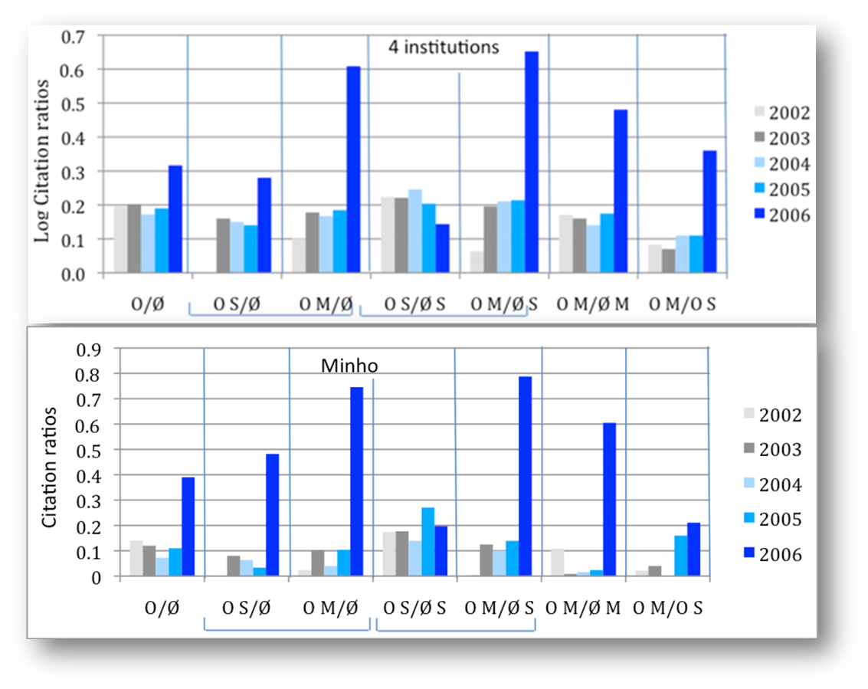
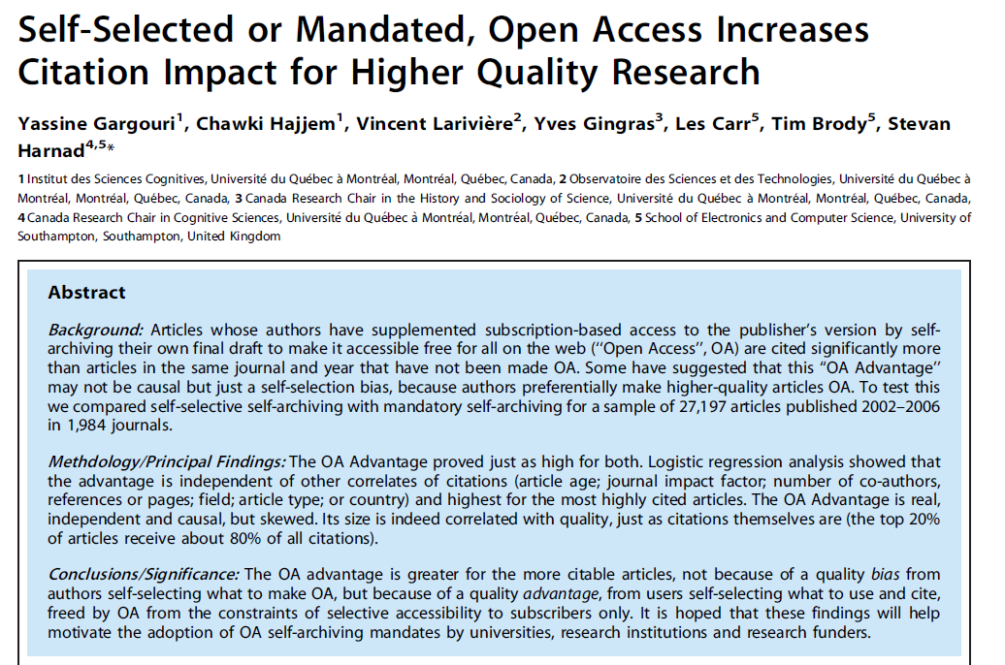
Impacto

Slide 78
Impacto

Slide 79
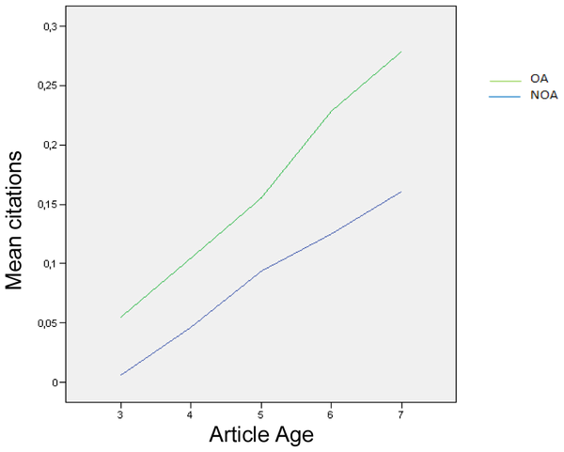
Impacto

Slide 80
Níveis de impacto
Investigadores
Acesso
Uso
Progresso
Visibilidade
Impacto
Univ. do Minho
Promoção da imagem, visibilidade e perfil público da instituição
Registo completo do seu output intelectual
Sociedade
Vantagens para as empresas e a economia
Vantagens para os cidadãos
Investigadores independente
Doentes e suas famílias
Professores e estudantes
Ferramenta de gestão da atividade científica e académica
Investigadores amadores/”Ciência cidadã”
Notes:
Alunos de doutoramento; Comités editoriais de revistas; Novos projetos

Slide 81
7
Partilha

Slide 82

Partilha

Slide 83
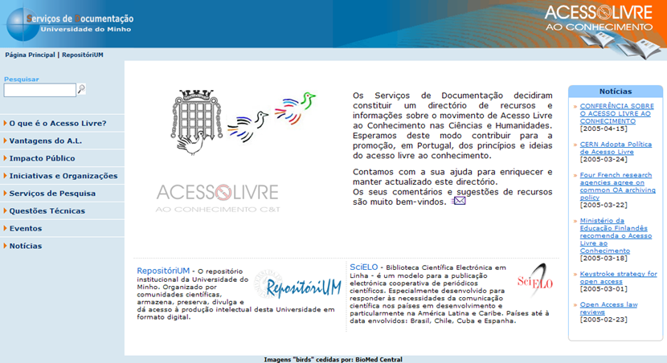
Impacto
Diretório Acesso Livre
http://www.sdum.uminho.pt/site/acessolivre
Nota: atualmente encontra-se descontinuado!

Slide 84
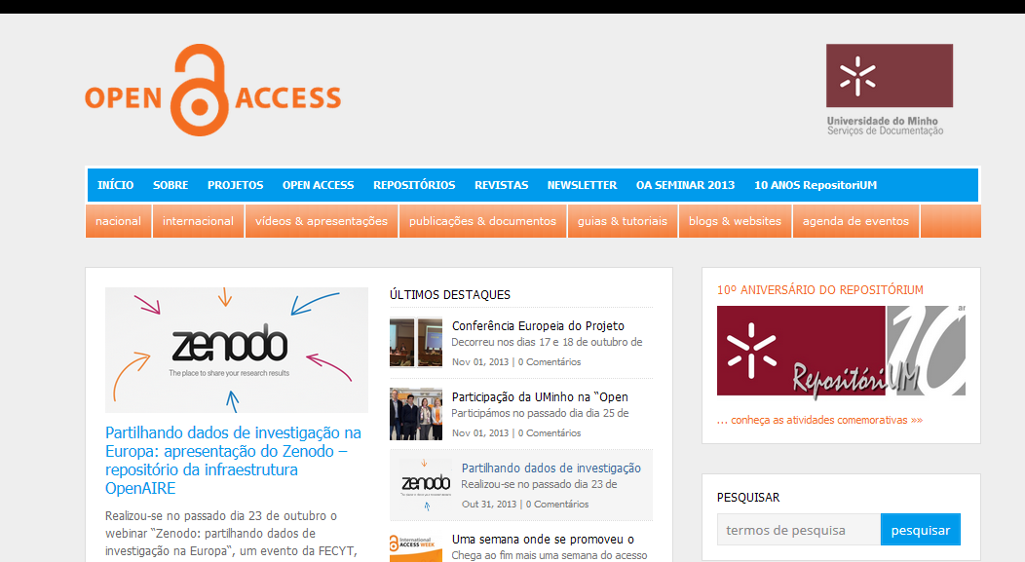
Impacto
Website Projetos Open Acess
http://openaccess.sdum.uminho.pt/

Slide 85
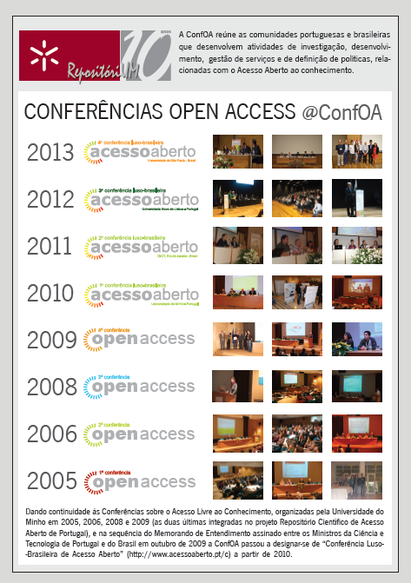

Impacto

Slide 86
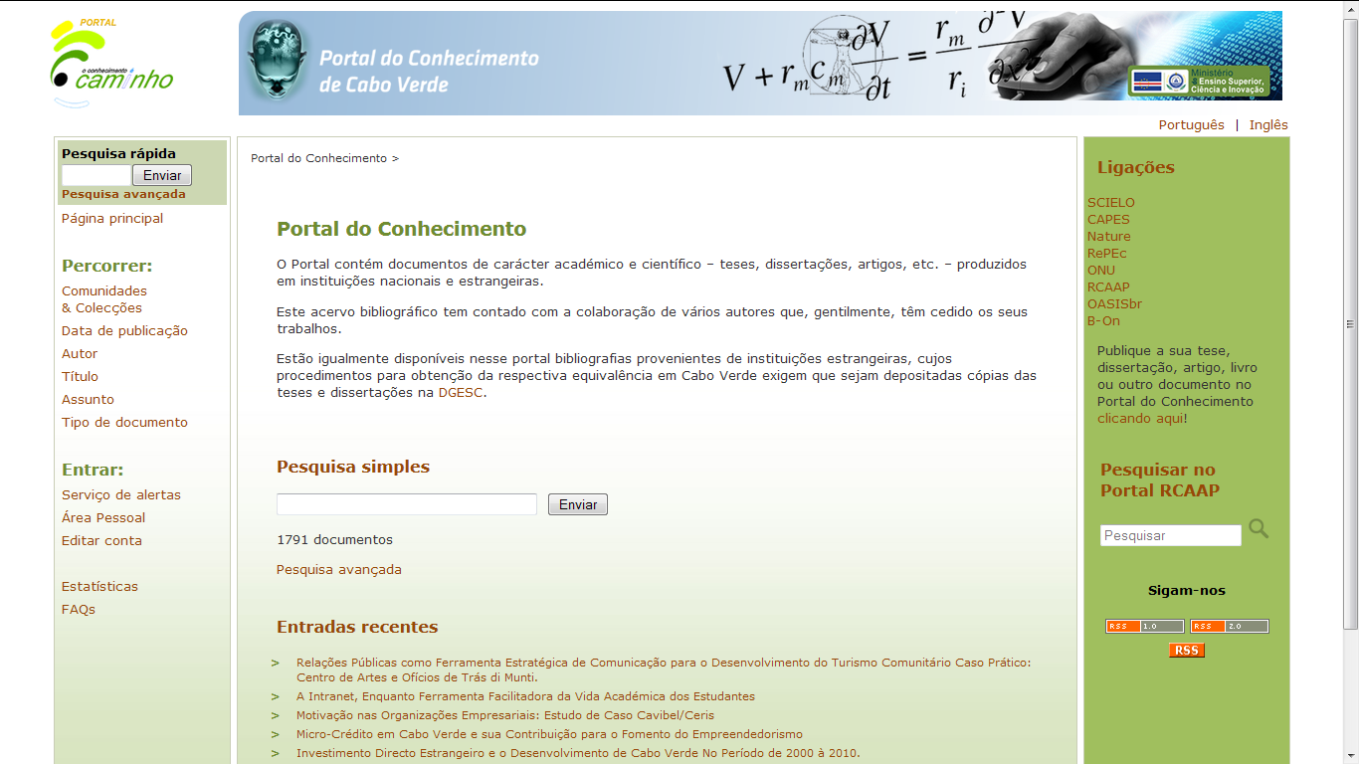
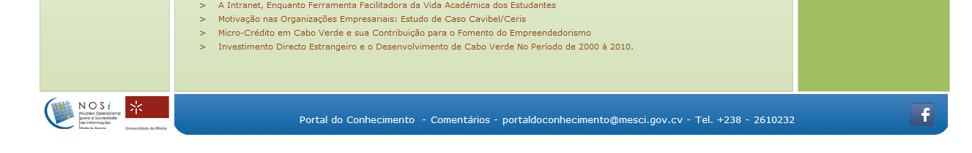
Impacto
Portal do Conhecimento Cabo Verde
http://portaldoconhecimento.gov.cv/

Slide 87
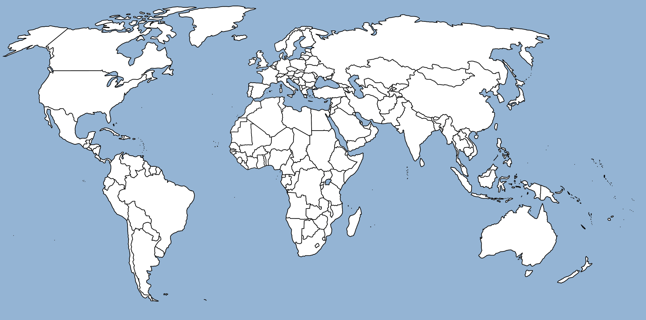
Presença do RepositóriUM no mundo…
Apresentações efetuadas sobre o RepositóriUM e o Acesso Aberto
Visitas e estágios acolhidos no âmbito do RepositóriUM

Slide 88
8
Projectos

Slide 89








Projetos Open Access com o envolvimento dos SDUM
2007
2008
2009
2011
2014
2015
DRIVER II
RCAAP
NECOBELAC
MedOANet
FOSTER
OpenAIRE2020
OpenAIRE
OpenAIRE+
Pasteur4OA

Slide 90

RCAAP
Prestação de serviços à Fundação para a Ciência e Tecnologia (FCT) para a coordenação científica e técnica do projeto desde 2008.
Objetivos
  Aumentar a visibilidade, acessibilidade e difusão dos resultados da atividade académica e de investigação científica portuguesa
  Facilitar a gestão e o acesso à informação sobre a produção científica nacional
  Integrar Portugal num conjunto de iniciativas internacionais

Slide 91
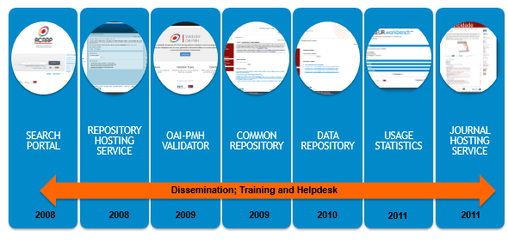
RCAAP
Principais serviços do projeto RCAAP…

Slide 92
Evolução de Repositórios em Portugal

Slide 93

OpenAIRE
INFRAESTRUTURA DE
OPEN ACCESS NA EUROPA
para gerir publicações científicas e informação associada por via de uma rede de repositórios.
DISPONIBILIZA SERVIÇOS DE APOIO, GUIAS E APLICAÇÕES
para investigadores, gestores de projetos e repositórios, decisores e financiadores.
Projeto OpenAIRE
Início: 01/12/2009
Fim: 30/11/2012
Duração: 36 meses
Financiamento 7ºPQ:
  Total: 4.169.927 €
  UMinho: 120.240 €
Projeto OpenAIREplus
Início: 01/12/2011
Fim: 31/05/2014
Duração: 30 meses
Financiamento 7ºPQ:
  Total: 4.200.000 €
  UMinho: 172.445 €
www.openaire.eu

Slide 94
PASTEUR4OA - Open Access Policy Alignment STrategies for European Union Research
Tem como objetivo apoiar e incentivar o desenvolvimento de políticas de acesso aberto e de dados abertos nos países da União Europeia de acordo com a Recomendação da Comissão Europeia de julho de 2012
- Início: 01/02/2014
- Fim: 31/07/2016
- Duração: 30 meses
- Consórcio: 15 parceiros
- Financiamento 7.º PQ:
- Total: 1.935.940,00 €
- UMinho: 113.633,00 €
- Website: http://www.pasteur4oa.eu

Slide 95
FOSTER - Facilitate Open Science Training for European Research
Visa apoiar os diferentes intervenientes, especialmente os jovens investigadores, na adoção do acesso aberto e no cumprimento das políticas e regras de participação estabelecidas para o Horizonte 2020.
  Início: 01/02/14
  Fim: 31/01/2016
  Duração: 24 meses
  Financiamento 7º PQ:
  Total: 1.499.860,00€
  Uminho: 108.177,00€
  Coordenação SDUM + 12 parceiros europeus
  27 organismos associados ao projeto (apoio)
  Website: www.fosteropenscience.eu

Slide 96
9
Integração

Slide 97
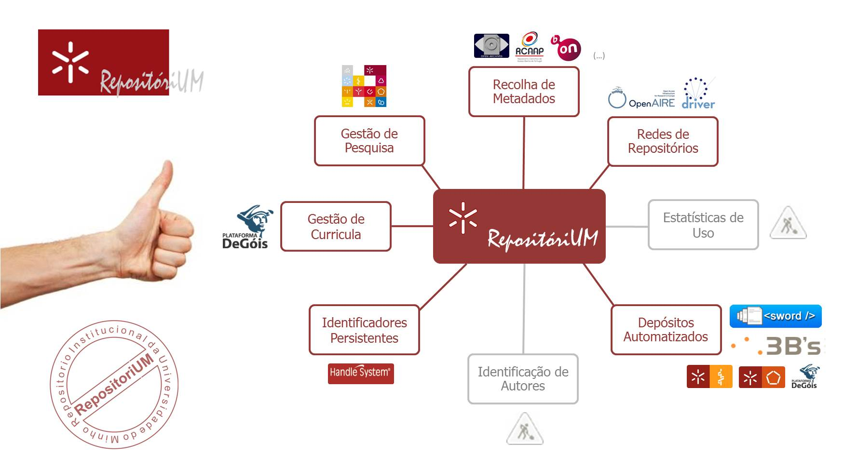

Integrações no RepositóriUM…

Slide 98
10
futuro

Slide 99
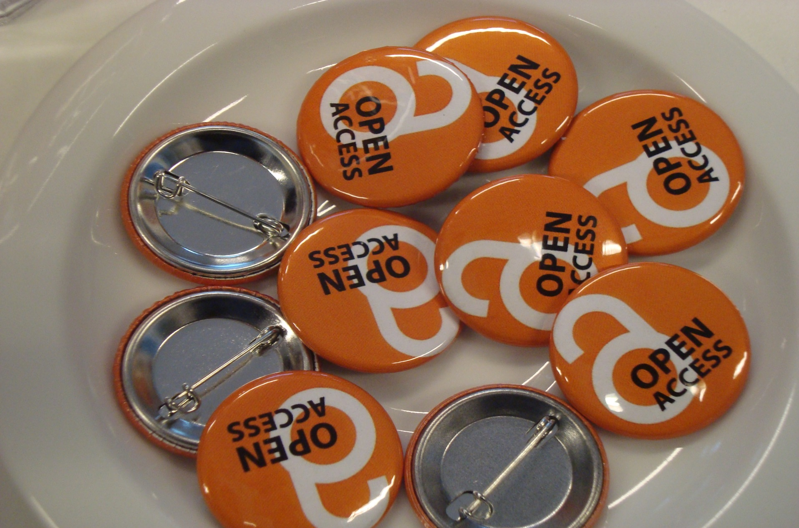

A meta dos 100%

Slide 100
(baseado em Shadbolt, Brody, Carr e Harnad)
As “maravilhas” de um futuro com 100% de Acesso Aberto
Os metadados e o texto integral dos artigos serão recolhidos e indexados pelos serviços de pesquisa como o Google e outros sistemas especializados já existentes (OAISTER) ou a criar;
Os artigos e partes de artigos poderão ser classificados, “etiquetados” e anotados em termos de “ontologias” fornecidas por autores, utilizadores, ou técnicas de inteligência artificial, criando um sub-conjunto da “Web Semântica”;
O corpus em Acesso Aberto será integralmente interligado – cada artigo ligado a todos os artigos que cita e a todos os artigos que o citam – tornando possível navegar por toda a literatura através das citações;

Slide 101
As “maravilhas” de um futuro com 100% de Acesso Aberto
Um “CitationRank”, semelhante ao algoritmo “PageRank” do Google, permitirá ordenar os resultados de pesquisa ou listas de publicações, por citações ponderadas, e não apenas nº de citações;
Para além de um “CitationRank”, será também possível uma análise de artigos/autores/tópicos por número de downloads;
Os rankings por citação e downloads serão usados não apenas para pesquisa, mas também para previsão, avaliação e outras formas de análise (a nível individual e institucional);
(baseado em Shadbolt, Brody, Carr e Harnad)

Slide 102
As “maravilhas” de um futuro com 100% de Acesso Aberto
A pesquisa, análise e previsão serão potenciadas pela análise de co-citação (quem/o quê citou ou foi citado por quem/o quê) e por análise de co-autoria;
Os autores, artigos, revistas e instituições poderão ser também classificados em termos de “endogamia/exogamia” (nível de “auto-citação”);
Análises cronométricas poderão ser usadas para extrapolar tendências de downloads, citação, co-downloads e co-citação;
(baseado em Shadbolt, Brody, Carr e Harnad)

Slide 103
As “maravilhas” de um futuro com 100% de Acesso Aberto
Análises co-textuais e semânticas (recorrendo a técnicas de inteligência artificial) poderão detetar paralelismos e convergências entre artigos e investigadores, para além de detetarem plágios;
Serviços de anotação/etiquetagem gerados por utilizadores, como o Connotea, que permitem aos leitores classificar e avaliar artigos adicionando-lhes “etiquetas”, complementarão os rankings sistemáticos de citação, downloads, etc.;
(baseado em Shadbolt, Brody, Carr e Harnad)

Slide 104
As “maravilhas” de um futuro com 100% de Acesso Aberto
Comentários – peer-reviewed, moderados ou não-moderados – estarão ligados (de e para) aos artigos a que se referem, criando uma teia amplificada de anotações;
Os artigos estarão ligados aos dados de investigação que lhes deram origem, permitindo a replicação e re-análise independente.
Esta Web Livre da Investigação (Open Research Web) permitirá colaborações muito mais diversas e distribuídas, entre instituições, países e disciplinas (e-science, colaboratórios, etc.).
(baseado em Shadbolt, Brody, Carr e Harnad)

Slide 105

+ integração

Slide 106
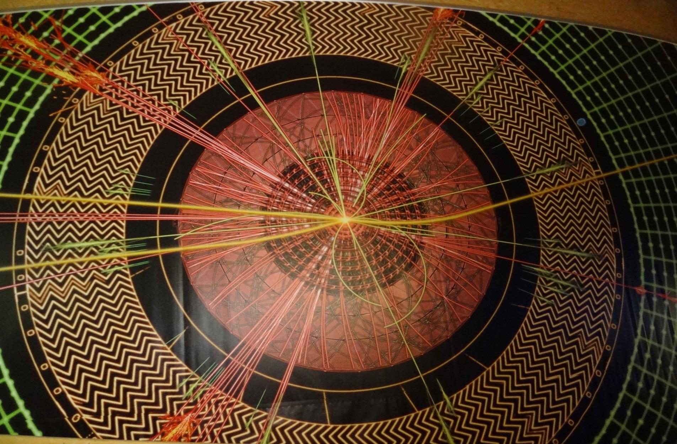
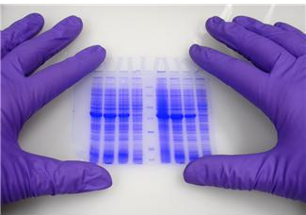
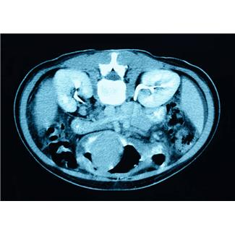
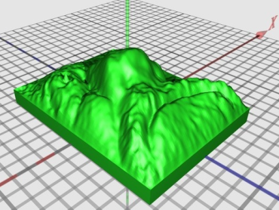

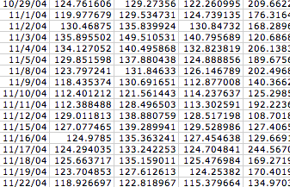


+ dados

Slide 107

O futuro…
O Acesso Aberto está integrado no plano estratégico da UMinho (2013-2020).
O RepositóriUM será a única fonte de informação, no que concerne ao output de publicações, para futuro Sistema de Informação (SI) da UMinho, que irá servir para a produção de relatórios, gestão e avaliação de atividades na Universidade.
Trabalhar no domínio dos dados científicos e sua gestão
Trabalhar no domínio da publicação em Acesso Aberto (revistas e livros)
Notes:
medidas orientadas para a consolidação do envolvimento de toda a comunidade académica no projeto :
tornar o RepositóriUM endógeno à Instituição e às suas práticas
alargar o seu âmbito através da disponibilização e utilização de dados de investigação

Slide 108

Lições aprendidas
  Ter uma visão e uma estratégia…
    Obter o apoio e compromisso da liderança da instituição (assumir idealmente o OA/RI como componentes estratégicas da instituição)
    Obter o envolvimento e empenho dos pesquisadores, departamentos e centros de pesquisa
    Facilitar/recompensar o depósito/auto-arquivo
    Embeber, integrar, interoperar o repositório com todos os sistemas de informação relevantes (institucional, nacional, global)
    Promover o RI e o depósito de conteúdos em OA, internamente e fora da instituição
  Manter o focus (em adicionar valor à instituição….)

Slide 109
Venham mais 10!
http://repositorium.sdum.uminho.pt

Slide 110

OBRIGADO!

Slide 111

Obrigado pela atenção!

